Slide 1

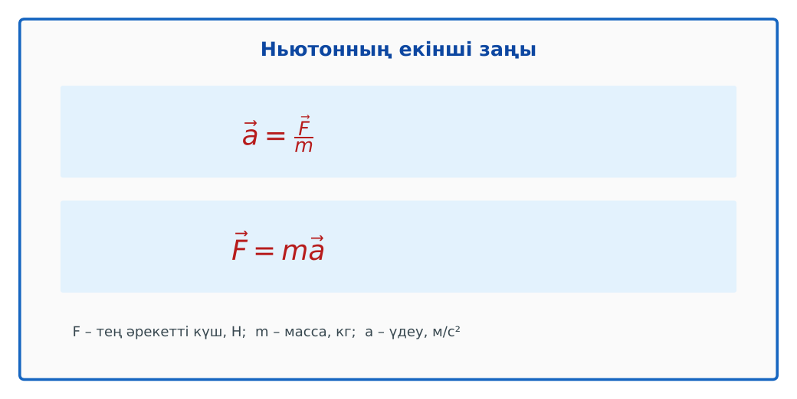
ФИЗИКА · 9-СЫНЫП · 21-САБАҚ
Бөлім: Динамика негіздері
Ньютонның екiншi заңы, масса
Педагог: ______________________
Құндылық: Әділдік және жауапкершілік
Notes:
Сабақтың тақырыбы: Ньютонның екiншi заңы, масса. Бөлім: Динамика негіздері. Ұйымдастыру кезеңі: сәлемдесу, түгендеу, бағалау парағын тарату. (Тақырып пен сурет шертілгенде пайда болады.)

Slide 2

Сабақтың мақсаты
Сабақтың басы · 6 мин
Оқу мақсаттары (бағдарлама)
Сабақ соңында біз:
9.2.2. 4 – Ньютонның екінші заңын тұжырымдау және оны есептер шығаруда қолдану
1
Ньютонның ІІ заңын тұжырымдайды
2
A = F/m формуласын жазады және масса ұғымын түсіндіреді
3
ІІ заңды бір күш әсер еткен жағдайдағы есептерге қолданады
4
Үдеудің күш пен массаға тәуелділігін талдайды
Notes:
Мақсаттарды бір-бірлеп шертіп ашыңыз. Проблемалық жағдаяттан кейін осы слайдқа оралып, мақсатты оқушылармен бірге тұжырымдаңыз.

Slide 3


Білімді өзектендіру: «Сәйкестендір»
Сабақтың басы · 6 мин
Интерактивті тақтада «Механикадағы күштер Пр. №2 Күшті өлшеудің практикалық тәсілдері» тақырыбының терминдері мен анықтамалары араласып берілген, оқушылар сәйкестендіреді.
Өткен тақырып: Механикадағы күштер Пр. №2 Күшті өлшеудің практикалық тәсілдері
Әділдік және жауапкершілік
«Тура биде туған жоқ» (халық мақалы).
Notes:
Әдіс: «Сәйкестендір». Интерактивті тақтада «Механикадағы күштер Пр. №2 Күшті өлшеудің практикалық тәсілдері» тақырыбының терминдері мен анықтамалары араласып берілген, оқушылар сәйкестендіреді. Шерткенде құндылық пен дәйексөз шығады: «Тура биде туған жоқ» (халық мақалы).

Slide 4


Проблемалық жағдаят
Сабақтың басы · 6 мин
Бос арбаны итеру оңай, жүкті арбаны итеру қиын. Неліктен? Күш, масса және үдеу қалай байланысқан?
Болжамдарыңды айтыңдар! Бүгінгі сабақтың тақырыбы қандай болуы мүмкін?
Notes:
Проблемалық сұрақты оқып, болжамдарды тыңдаңыз. Шерткенде төменгі тапсырма шығады. Жауапқа сабақ соңында қайта оралыңыз.

Slide 5

Жаңа білім
Сабақтың ортасы · 12 мин
Ньютонның ІІ заңы: a⃗ = F⃗/m, немесе F⃗ = ma⃗ (F – тең әрекетті күш).
Үдеу күшке тура, массаға кері пропорционал; бағыты күш бағытымен бағыттас.
1 Н = 1 кг·м/с².
Ньютонның ІІ заңы
Notes:
Әдіс: «Кубизм» (Блум кубигі). Топтар кезекпен кубикті лақтырып, түскен тапсырманы орындайды: «Ата», «Түсіндір», «Мысал келтір», «Салыстыр», «Талда», «Баға бер». Тармақтар шерткен сайын бір-бірлеп шығады – әрқайсысын талқылаңыз.

Slide 6

Негізгі формулалар мен ұғымдар
Сабақтың ортасы · 12 мин
Ньютонның ІІ заңы: a⃗ = F⃗/m, немесе F⃗ = ma⃗ (F – тең әрекетті күш).
1
1 Н = 1 кг·м/с².
2
Notes:
Формулаларды шертіп бір-бірлеп ашыңыз. Әр шаманың мағынасын, өлшем бірлігін оқушылардан сұраңыз.

Slide 7


Суретпен жұмыс
Сабақтың ортасы · 12 мин
Суретте не бейнеленген? Қандай физикалық шамалар мен заңдылықтарды көрсетеді? Өз сөзіңмен түсіндір.
Notes:
«Суретті оқу» тапсырмасы: оқушылар жұппен суреттерді сипаттайды, мұғалім жетекші сұрақтар қояды. Суреттер шерткенде кезекпен шығады.

Slide 8


Виртуалды зертхана: PhET
Сабақтың ортасы · 12 мин
Симуляцияны QR-код арқылы ашыңдар.
Параметрлерді өзгертіп, нәтижені бақылаңдар.
Қандай шама қалай өзгереді? Қорытындыны дәптерге жазыңдар.
Сілтеме: https://phet.colorado.edu/en/simulations/forces-and-motion-basics
PhET симуляциясы
Notes:
Симуляцияны интерактивті тақтада көрсетіңіз немесе оқушылар смартфонмен ашады. Тілді беттің жоғарғы жағынан ауыстыруға болады.

Slide 9

Бекіту: «Эстафета»
Сабақтың ортасы · 7 мин
Әр қатарға бір тапсырма беріледі, қатардағы оқушылар кезекпен шешімді жалғастырады; бірінші дұрыс аяқтаған қатар жеңеді.
Үлгі: m = 1200 кг көлікке 3600 Н тең әрекетті күш: a = 3 м/с².
Notes:
Әдіс: «Эстафета». Әр қатарға бір тапсырма беріледі, қатардағы оқушылар кезекпен шешімді жалғастырады; бірінші дұрыс аяқтаған қатар жеңеді. Шешімді тақтада бірге тексеріңіз.

Slide 10

Сергіту сәті
Сабақтың ортасы · 2 мин
«Молекулалар». Оқушылар қатты дене, сұйық, газ молекулаларының қозғалысын қимылмен көрсетеді.
Notes:
Қысқа сергіту сәті – 1–2 минут.

Slide 11

Деңгейлік тапсырмалар
Сабақтың ортасы · 11 мин
С
В
А
С деңгейі
В деңгейі
талдау, жинақтау
А деңгейі
қолдану
білу, түсіну
Деңгейіңді өзің таңда. А деңгейін орындасаң – В деңгейіне өт!
Notes:
Деңгейлер баспалдақ сияқты шерткен сайын шығады. Саралау «Таңдау» арқылы. ЕББҚ оқушыларына: жұп-тьютор (күшті оқушымен бірге жұмыс); терминдер сөздігі (қазақша – орысша) және сызбалар.

Slide 12

А деңгейі: білу, түсіну
Сабақтың ортасы · 11 мин
А
Массасы 5 кг денеге 20 Н күш әсер етеді. Үдеуі?
Жауабы: a = 4 м/с².
Notes:
Жауап кілті шерткенде ғана шығады – оқушылар орындап болғаннан кейін көрсетіңіз. А деңгейі: a = 4 м/с².

Slide 13
В деңгейі: қолдану
Сабақтың ортасы · 11 мин
В
Массасы 1 т көлік 10 с-та тыныштықтан 20 м/с жылдамдыққа жетті. Тең әрекетті күш?
Жауабы: a = 2 м/с², F = 2000 Н.
Notes:
Жауап кілті шерткенде ғана шығады – оқушылар орындап болғаннан кейін көрсетіңіз. В деңгейі: a = 2 м/с², F = 2000 Н.

Slide 14
С деңгейі: талдау, жинақтау
Сабақтың ортасы · 11 мин
С
Бірдей күш 1-денеге 2 м/с², 2-денеге 3 м/с² үдеу береді. Екеуін біріктірсек, үдеу қандай болады?
Жауабы: m₁ = F/2, m₂ = F/3; a = F/(5F/6) = 1,2 м/с².
Notes:
Жауап кілті шерткенде ғана шығады – оқушылар орындап болғаннан кейін көрсетіңіз. С деңгейі: m₁ = F/2, m₂ = F/3; a = F/(5F/6) = 1,2 м/с².

Slide 15


Бекіту: Google Forms викторинасы
Сабақтың соңы · 7 мин
1
F = ma: 3 кг, 2 м/с²
6 Н
2
m 2 есе артса (F const) a?
2 есе азаяды
Google Forms
3
1 Н = ?
кг·м/с²
Notes:
Жауаптар жасыл белгімен шерткен сайын бір-бірлеп шығады. 1) 6 Н; 2) 2 есе азаяды; 3) кг·м/с². Онлайн нұсқасын Google Forms платформасында дайындаңыз (https://forms.google.com/).

Slide 16

Рефлексия: «Аяқталмаған сөйлем»
Сабақтың соңы · 7 мин
«Бүгін мен білдім...», «Маған қиын болды...», «Енді мен... аламын».
9–10 балл
Өте жақсы
7–8 балл
Жақсы
5–6 балл
Қанағаттанарлық
0–4 балл
Қолдау қажет
Notes:
Рефлексияны 2–3 минутта өткізіңіз. Бағалау шкаласы бойынша оқушылар өз балын анықтайды.

Slide 17

Үй тапсырмасы
Сабақтың соңы · 7 мин
А
А деңгейі
В
В деңгейі
С
С деңгейі
§14; 3 есеп.
Арбаны итеру тәжірибесін сипаттау.
Исаак Ньютонның «Принципиясы» туралы хабарлама.
Notes:
Үй тапсырмасы сараланған: оқушы деңгейін өзі таңдайды. Kundelik.kz-ке енгізіңіз.

Slide 18
Сабаққа белсенді қатысқандарыңа рахмет!
«Тура биде туған жоқ» (халық мақалы).
Notes:
Сабақты қорытындылау.

